Slide 1

基于MATLAB实现的
模拟电路SPICE工具
小组成员：郑志宇，朱瑞宸，林与正，张润洲
2023.05.22

Slide 2
01
项目功能介绍
02
项目结构介绍
目 录
03
项目技术细节
04
项目测试
05
参考资料

Slide 3

01
项目功能介绍

Slide 4
功能说明
该项目可以读入电路网表文件，执行DC分析、DC扫描、瞬态分析、AC分析等，生成对应的输出结果。支持的电路元件包括MOSFET、二极管、电阻、电容、电感等。
在MOSFET模型中，使用了简化版的SPICE Level = 1的MOSFET模型。MOSFET的源端和漏端不是固定的，需要由两个端口当前的电压值来判断。
在Diode模型中，使用了简化版的SPICE Level = 1的Diode模型。默认二极管工作在27℃下。

Slide 5
02
项目结构介绍

Slide 6
项目顶层模块的实现：
顶层模块遵循可读性高，流程清晰的原则进行书写。我们的基本思路是：
读取电路文件网表，根据网表文件读取并处理信息。
针对不同的SPICE操作进行预处理，得到迭代所需要的网表。
针对不同的SPICE操作进行处理，得到电路的解。
对电路的解进行绘图或者输出。

Slide 7
项目具体工作：
Part 1 实现电路文件的读取与解析建立矩阵方程
Part 2 迭代求解电路的直流工作点
Part 3 实现trans仿真
Part 4 实现频率响应分析
Part 5 将电路生成的结果输出

Slide 8
03
项目技术细节

Slide 9
技术细节 网表解析与接口定义
使用正则表达式匹配解析网表
支持科学计数法。操作上语法支持单位解析。简单来说，变量的输入形式基本实现与hspice一致。
使用哈希表在模块之间传递数据
哈希表传递数据使得顶层模块的抽象程度足够高，模块之间传递数据足够快，程序的可读性足够强。

Slide 10
技术细节 网表预处理
使用正则表达式匹配解析网表
支持科学计数法。操作上语法支持单位解析。简单来说，变量的输入形式基本实现与hspice一致。
使用哈希表在模块之间传递数据
哈希表传递数据使得顶层模块的抽象程度足够高，模块之间传递数据足够快，程序的可读性足够强。

Slide 11
技术细节 初始解生成
使用正则表达式匹配解析网表
支持科学计数法。操作上语法支持单位解析。简单来说，变量的输入形式基本实现与hspice一致。
使用哈希表在模块之间传递数据
哈希表传递数据使得顶层模块的抽象程度足够高，模块之间传递数据足够快，程序的可读性足够强。

Slide 12
技术细节 网表解析与接口定义
使用正则表达式匹配解析网表
支持科学计数法。操作上语法支持单位解析。简单来说，变量的输入形式基本实现与hspice一致。
使用哈希表在模块之间传递数据
哈希表传递数据使得顶层模块的抽象程度足够高，模块之间传递数据足够快，程序的可读性足够强。

Slide 13
技术细节 频率响应分析的实现
通过Sweep_AC函数实现AC扫描
读取线性网表信息，根据扫描参数生成采样的频率点。接着进行AC扫描，根据不同频率替换电路中各个元件的阻抗，根据阻抗值计算矩阵，使用矩阵求解得到电路中各个节点的电压或电流值。最后，根据这些节点的电压或电流值计算幅度响应和相位响应，并将结果存储在输出参数中。
通过getCurrent函数实现电流的计算
定义了getCurrent函数来实现在任意频率下获取电路响应的电流。将小信号模型的节点电压法的解与DC下的解打通。

Slide 14
技术细节 网表解析与接口定义
使用正则表达式匹配解析网表
支持科学计数法。操作上语法支持单位解析。简单来说，变量的输入形式基本实现与hspice一致。
使用哈希表在模块之间传递数据
哈希表传递数据使得顶层模块的抽象程度足够高，模块之间传递数据足够快，程序的可读性足够强。

Slide 15
04
项目测试

Slide 16
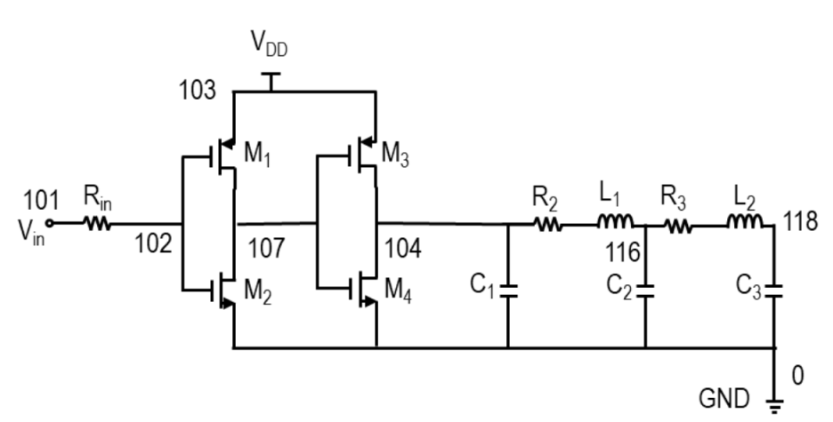
测试用例 1 buffer.sp
电路图
测试项目 | 项目测试结果 | hspice仿真结果
101 节点电压 | 1.5V | 1.5000V
118 节点电压 | -1.9756e-19V | 13.9329nV
M1 元件电流 | -3.2451e-05A | -32.4839uA
M2 元件电流 | 3.2451e-05A | 32.4839uA
M3 元件电流 | 0 | 0
M4 元件电流 | -3.4578e-13A | 6.0300pA

Slide 17
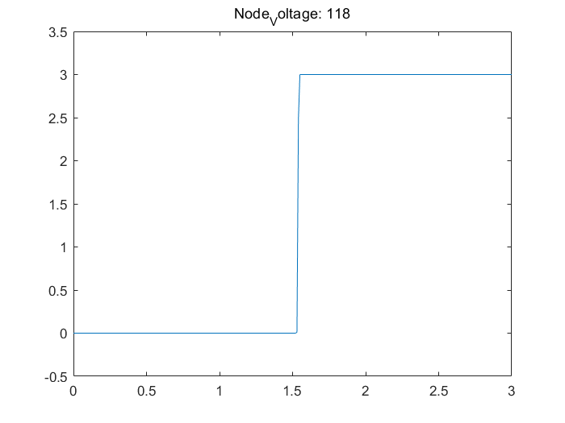
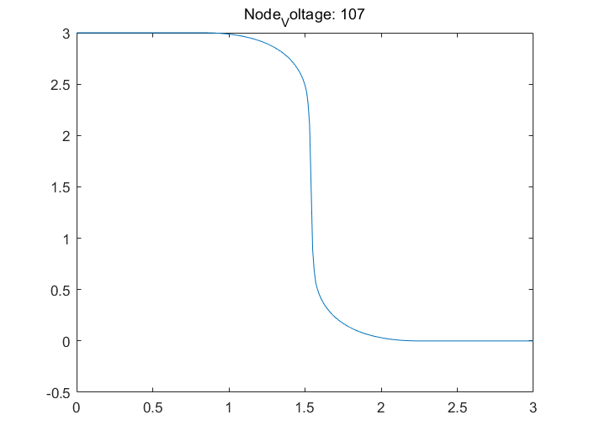
测试用例 1
DC扫描测试结果

Slide 18
测试用例 1
AC扫描测试结果

Slide 19
测试用例 1
Trans测试结果

Slide 20
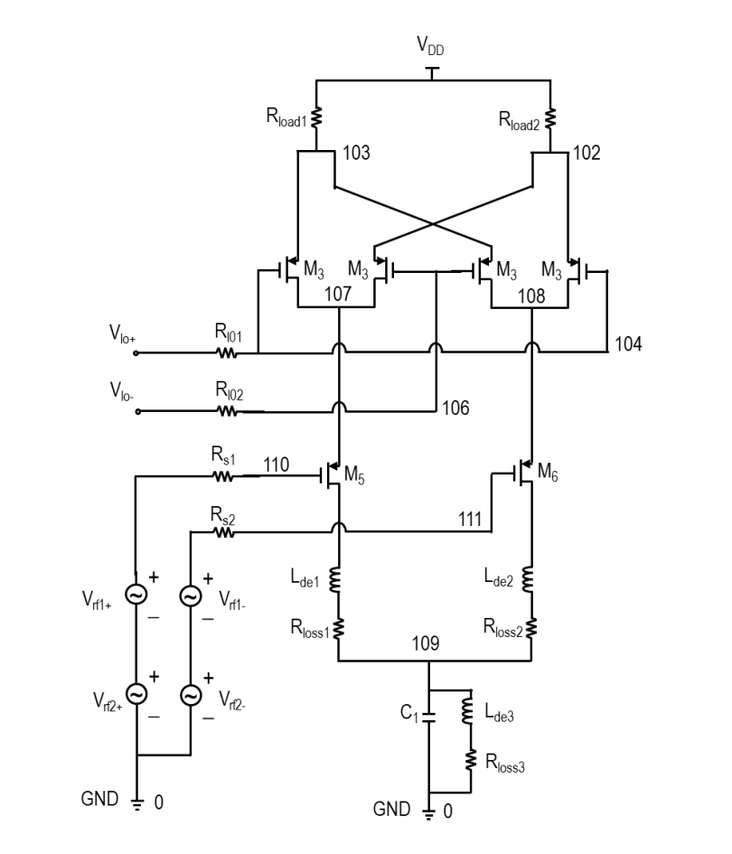
测试用例 2 dbmixer.sp
测试项目 | 项目测试结果 | hspice仿真结果
102 节点电压 | 2.8514V | 2.8516V
103 节点电压 | 2.8514V | 2.8516V
112 节点电压 | 0.6V | 600.0000mV
113 节点电压 | 0.6V | 600.0000mV
154 节点电压 | 1V | 1.0000V
164 节点电压 | 1V | 1.0000V
M1 电流 | 0.00024764A | 247.3653uA
M2 电流 | 0.00024764A | 247.3653uA
M3 电流 | 0.00024764A | 247.3653uA
M4 电流 | 0.00024764A | 247.3653uA
M5 电流 | 0.00049528A | 494.7307uA
M6 电流 | 0.00049528A | 494.7307uA
电路图

Slide 21
测试用例 2
DC扫描测试结果

Slide 22
测试用例 2
AC扫描测试结果

Slide 23
测试用例 2
Trans测试结果

Slide 24
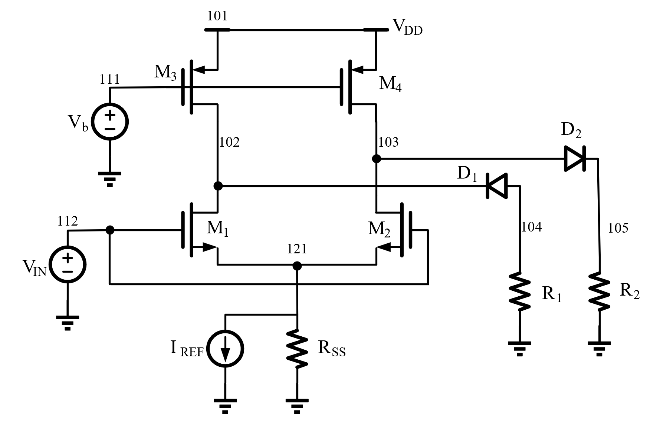
测试用例 3 diftestDC.sp
电路图
测试项目 | 项目测试结果 | hspice仿真结果
102 节点电压 | 0.18108V | 180.1583mV
103 节点电压 | 0.10141V | 100.7527mV
104 节点电压 | 0.17607V | 175.2094mV
105 节点电压 | 0.002261V | 2.2614mV
121 节点电压 | 0.097246V | 96.5883mV
D1 电流 | -1.7607e-06A | -1.7521uA
D2 电流 | 0.0004522A | 452.2701uA
M1 电流 | 0.00096045V | 960.5029uA
M2 电流 | 4.0519e-05V | 40.4630uA
M3 电流 | -0.00096221V | -962.2550uA
M4 电流 | -0.00049272V | -492.7331uA
Rload2(+)电流 | 0.0004522A | 452.2701uA
RSS(+) 电流 | 9.7246e-07A | 965.8828nA
Iref(+) 电流 | 0.001A | 1.0000mA

Slide 25
测试用例 2
DC扫描测试结果

Slide 26
测试用例 2
AC扫描测试结果

Slide 27
测试用例 2
Trans测试结果

Slide 28
05
参考资料

Slide 29
参考资料

